Slide 1

Федеральное государственное бюджетное образовательное учреждение высшего образования
«МИРЭА – Российский технологический университет»
РТУ МИРЭА
Институт информационных технологий
Кафедра инструментального и прикладного программного обеспечения
Дисциплина «Архитектура клиент-серверных приложений »
КУРСОВАЯ РАБОТА
Разработка клиент-серверного приложения игра кликер
Студент: Толмач В. В.
Группа: ИКБО-36-22
Руководитель: старший преподаватель Синицын А. В.
Москва 2025

Slide 2

ЦЕЛЬ
Разработка клиент-серверного приложения игра кликер
ЗАДАЧИ
1) Проанализировать предметную область разрабатываемого приложения,
2) Выбрать средства для ведения разработки,
3) Разработать приложение с использованием выбранных средств разработки,
4) Провести тестирование приложения.
2

Slide 3

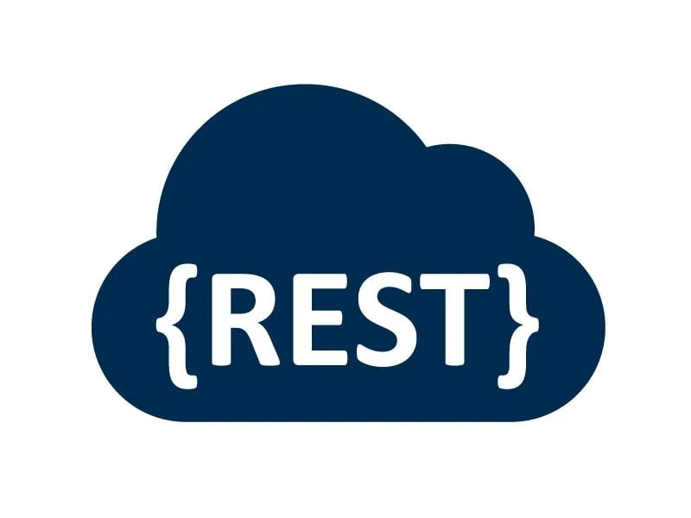




ТЕХНОЛОГИИ РАЗРАБОТКИ
Язык программирования
Способ создания API
Go
REST
Удобный мессенджер
СУБД c открытым исходным кодом
Telegram
PostgreSQL
Веб-сервер
платформа для разработки приложений
Nginx
3
Docker

Slide 4
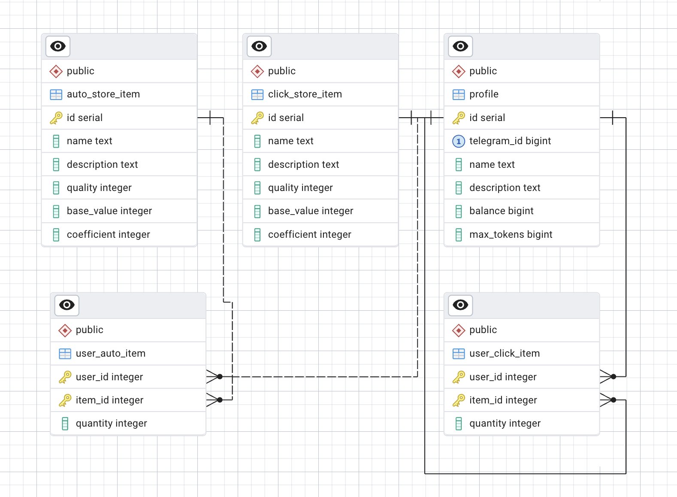
БАЗА ДАННЫХ ПРОЕКТА
4

Slide 5
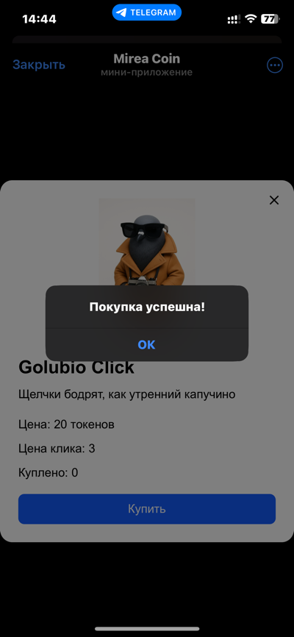
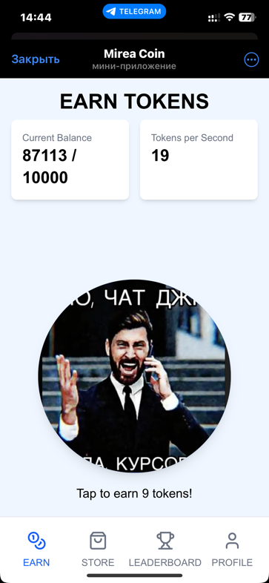
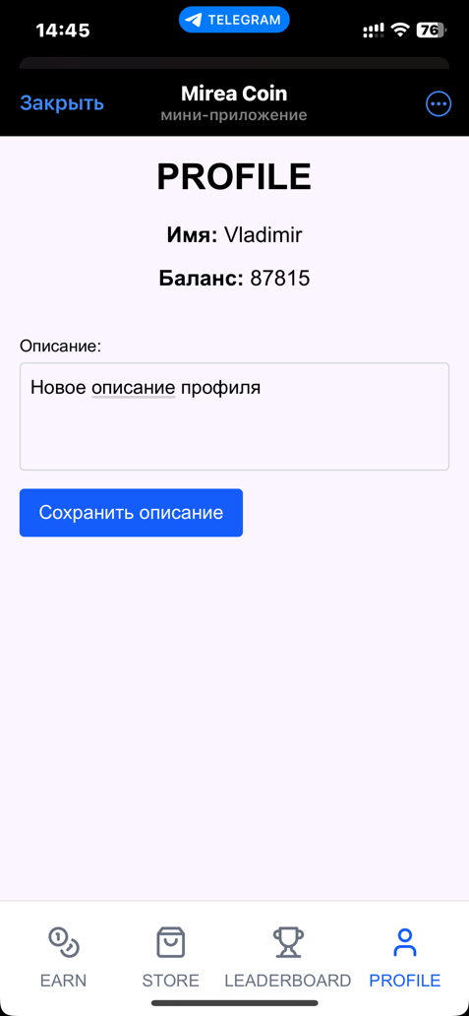
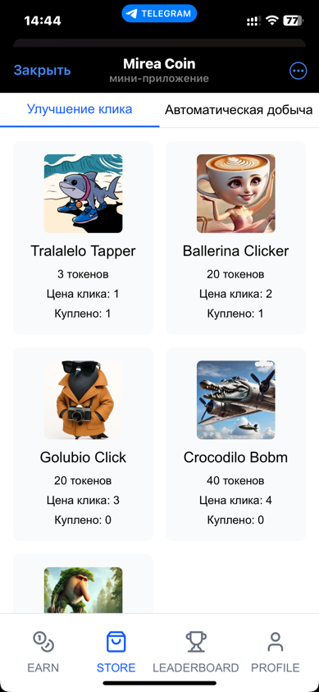
РАБОТА ВЕБ-ПРИЛОЖЕНИЯ
5

Slide 6
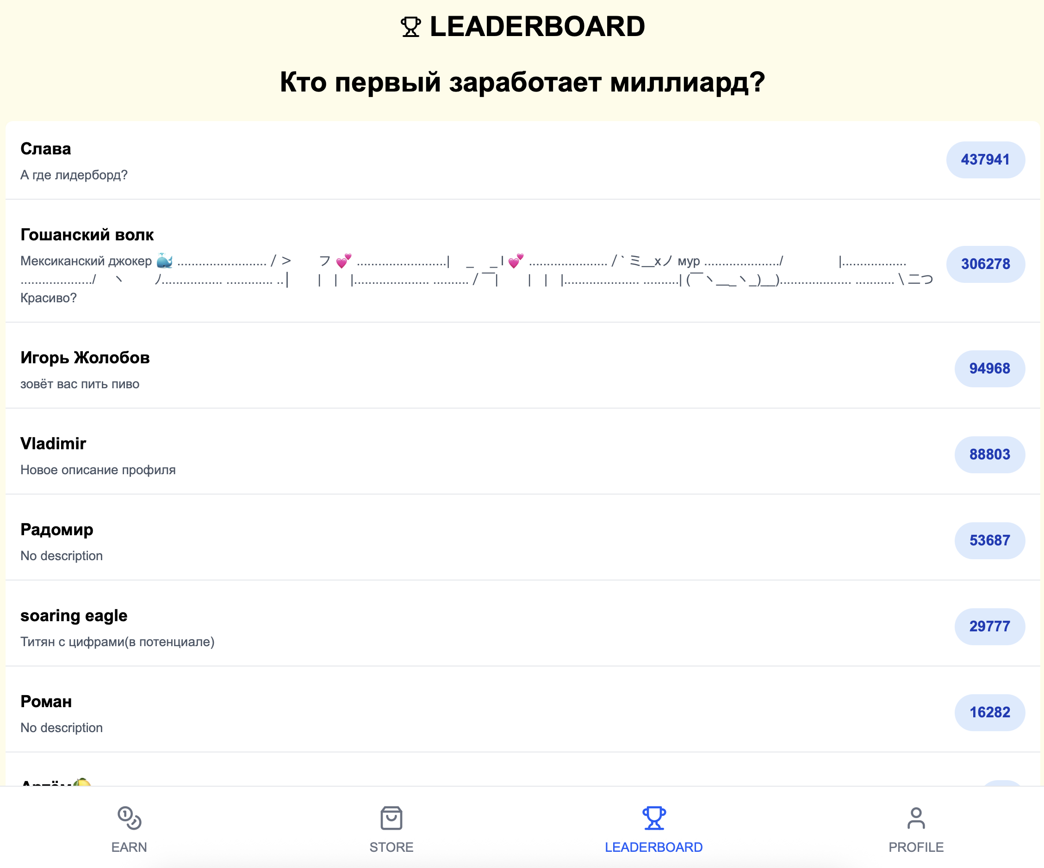
РАБОТА ВЕБ-ПРИЛОЖЕНИЯ
6

Slide 7
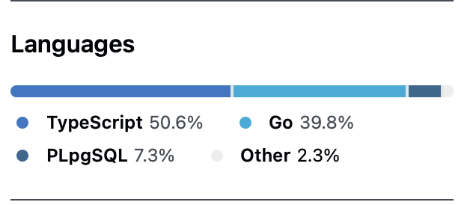
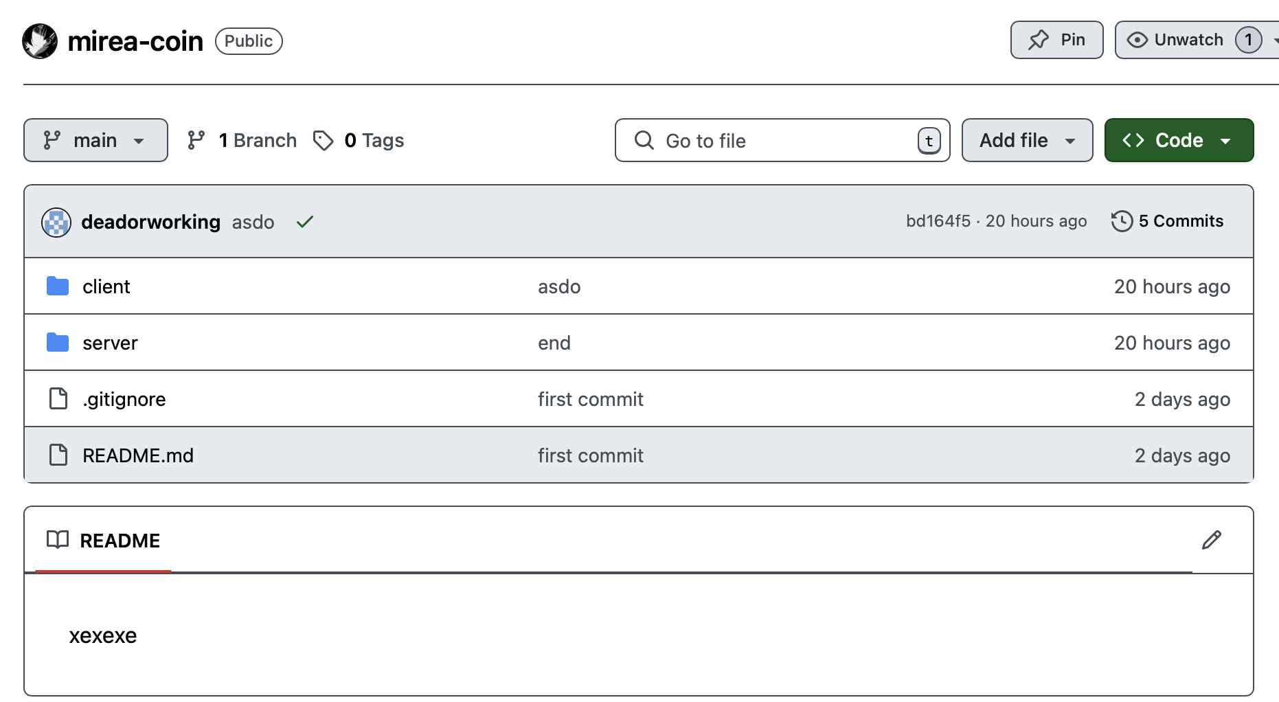
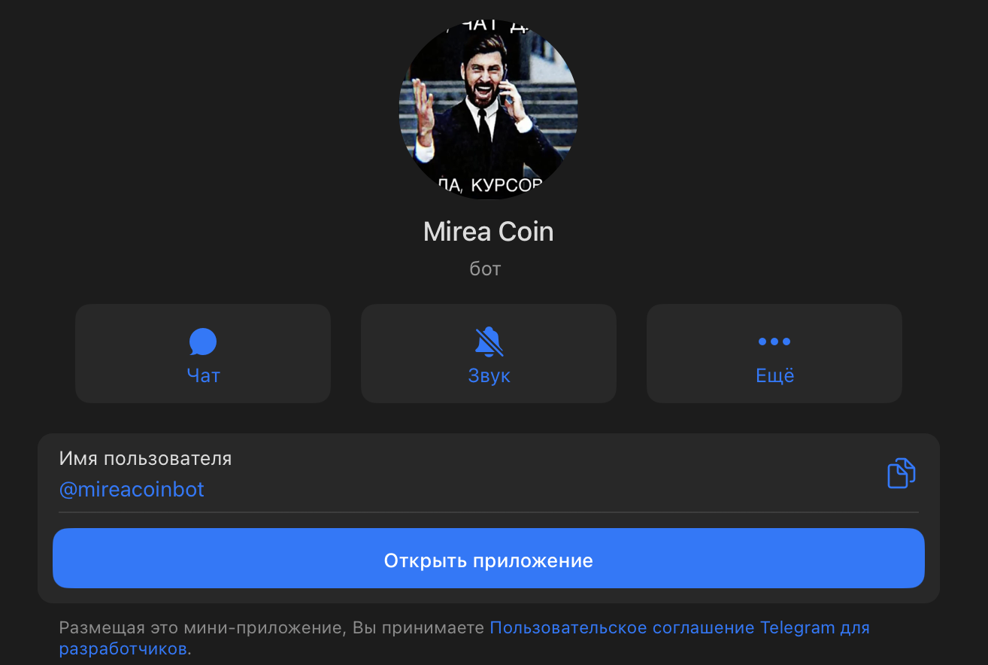
РЕЗУЛЬТАТЫ
Разработана серверная часть веб-приложения
Написано 2138 строк кода
Разработан весь необходимый функционал приложения
Обеспечен доступ к веб-приложению
URL хранилища с кодом
URL сайта
https://github.com/iqohgog/mirea-coin
https://t.me/mireacoinbot
7

Slide 8
Федеральное государственное бюджетное образовательное учреждение высшего образования
«МИРЭА – Российский технологический университет»
РТУ МИРЭА
Институт информационных технологий
Кафедра инструментального и прикладного программного обеспечения
Дисциплина «Архитектура клиент-серверных приложений »
КУРСОВАЯ РАБОТА
Разработка клиент-серверного приложения игра кликер
Студент: Толмач В. В.
Группа: ИКБО-36-22
Руководитель: старший преподаватель Синицын А. В.
Москва 2025

